Slide 1
生徒会クエスト コードレビュー?
はぐれたメルでプログラムを 担当した一人の仁藤が 授業開始前の2時間くらいで作成

Slide 2
ってか何を語ればいいのだ？
とりあえずコードレビューとは違うかも知れないけど、ミニテクニックとかを書いてみたよ

Slide 3
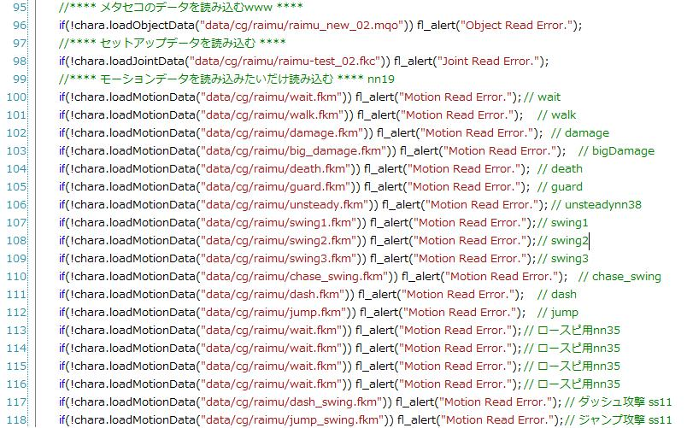
モーションデータの読み込み編

Slide 4
sprintfを使う
sprintfでググった結果
http://www9.plala.or.jp/sgwr-t/lib/sprintf.html
モーションファイル名を、 motion000.fkm, motion001.fkm, motion002.fkm, motion003.fkm ・・・ というように連番化する。 （ファイル名からファイルの中身わからなくなるね）

Slide 5
間違ってたらスミマセン。
for(int i = 0; i < (モーションの数); ++i){
char str[100]; // 適当
sprintf(str, "data/cg/raimu/motion%03d.fkm“, i);
if(!chara.loadMotionData(str)){
fl_alert("Motion Read Error.");
}
}

Slide 6
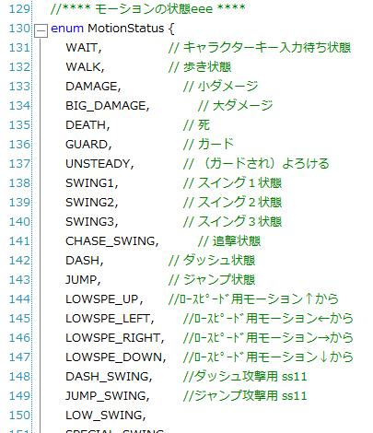
enumの数を数える？
enum Motion{
WAIT,
WALK,
ATTACK,
GUARD,
JUMP,
MotionMax
};
int num = int(MotionMax);

Slide 7
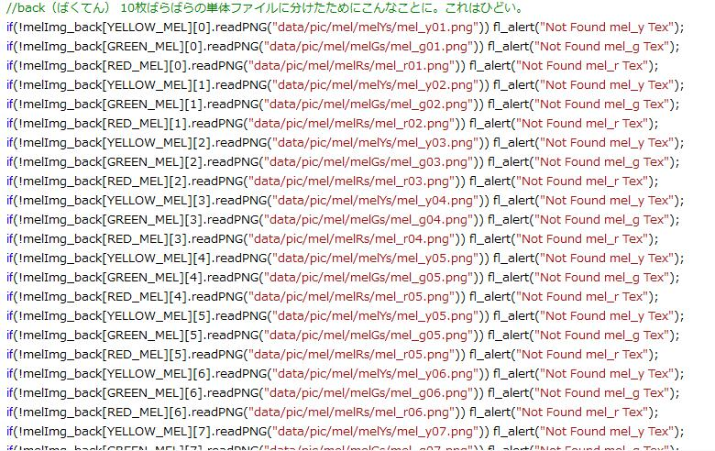
アニメーションの読み込み編

Slide 8
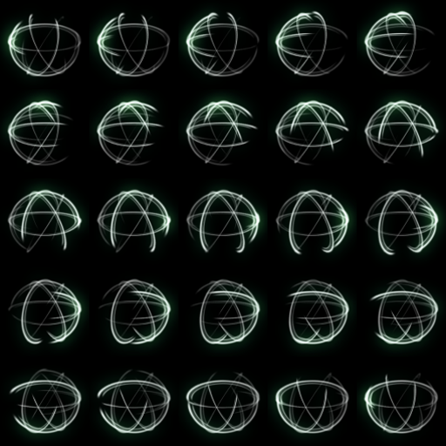
通常はsetTextureCoordを使う？
void setTextureCoord(double sX, double sY,
double eX, double eY);
// 5*5の画像だとこんな感じ。
// int step = 0;
if(step >= 25){ step = 0; }
texture.setTextureCoord( (double)(step%5)*0.2, 1.0-(double)(step/5)*0.2,
(double)((step%5)+1)*0.2, 1.0-(double)((step/5)+1)*0.2);
step++;

Slide 9
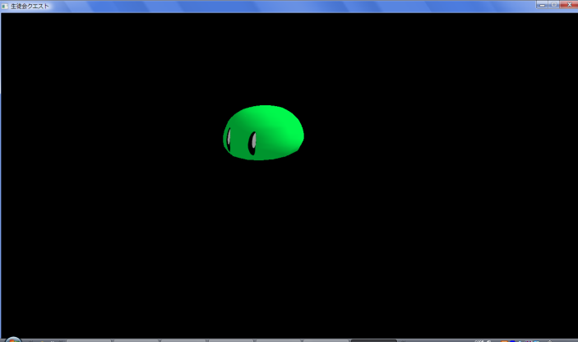
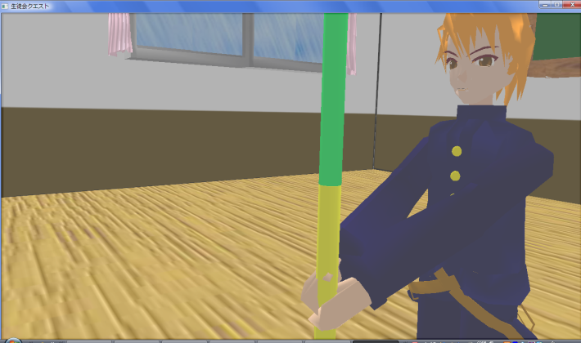
簡単3Dアニメーション編
FKを使ってる人のみでごめんなさい
素晴らしいFKのおかげで、３行の関数を書き足すだけで3Dアニメーショっぽいのを作れたりします。っていうか作ってみました。

Slide 10
まずはモーションを作ろう
FK Performerでいろいろとモーションを作る。
登場キャラクターのモーションを作る
カメラのモーションも作る。
ってか普通に大学の講義でFK Performerは 弄る（弄った）はずなのでこんな説明いらないね

Slide 11
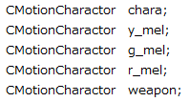
プログラム準備
main.h
Camera.h
Camera.cpp

Slide 12
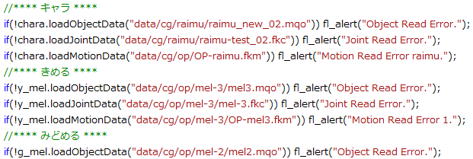
（準備と）実行。
main.cpp
準備→
メインループ内→
（これだけ！）

Slide 13
ゲームプログラマとは・・・
みなさんは プログラマではなく ゲームプログラマです。

Slide 14
ご清聴ありがとうございました!!

